Slide 1




Nhóm 3
QUY TRÌNH VÀ CÔNG CỤ PHÁT TRIỂN PHẦN MỀM
Tìm hiểu về GIT
Giảng Viên: Nguyễn Văn Cường

Slide 2

Thành Viên nhóm
01
Nguyễn Văn Thắng
02
Tào Hải Hưng
03
Hà Anh Trúc
04
Nguyễn Hoàng Anh

Slide 3
Thành Viên nhóm
01
Nguyễn Văn Thắng
Trưởng Nhóm
Phân công công việc
Làm demo
02
Tào Hải Hưng
03
Hà Anh Trúc
04
Nguyễn Hoàng Anh

Slide 4
Thành Viên nhóm
01
Nguyễn Văn Thắng
02
Tào Hải Hưng
Làm demo
03
Hà Anh Trúc
04
Nguyễn Hoàng Anh

Slide 5
Thành Viên nhóm
01
Nguyễn Văn Thắng
02
Tào Hải Hưng
03
Hà Anh Trúc
Làm PowerPoint
04
Nguyễn Hoàng Anh

Slide 6
Thành Viên nhóm
01
Nguyễn Văn Thắng
02
Tào Hải Hưng
03
Hà Anh Trúc
04
Nguyễn Hoàng Anh
Tìm tài liệu tham khảo
Làm word

Slide 7





Lý thuyết về GIT
Cách cài đặt GIT
Nội Dung về
Bao gồm 16 bước
GIT
Các câu lệnh cơ bản của GIT
I.Cách làm việc nhóm với GIT

Slide 8


I.LÝ THUYẾT VỀ GIT
Định Nghĩa
Cách thức hoạt động của GIT
Lợi ích của việc sử dụng GIT

Slide 9





ĐỊNH NGHĨA
Git là một hệ thống quản lý phiên bản phân tán (Distributed Version Control System - DVCS) được phát triển bởi Linus Torvalds vào năm 2005. Git là một công cụ mạnh mẽ được sử dụng rộng rãi để quản lý mã nguồn và theo dõi sự thay đổi trong dự án phần mềm. Nó cho phép các nhóm phát triển làm việc cùng nhau trên cùng một mã nguồn mà không gặp xung đột và mất dữ liệu.
Logo của GIT

Slide 10






2.Cách thức hoạt động của GIT
Git là một hệ thống quản lý phiên bản phân tán (DVCS), trong khi hệ thống VCS thông thường thường là tập trung (centralized). Trong Git, mỗi máy tính trong mạng có một bản sao toàn bộ lịch sử thay đổi, không phụ thuộc vào máy chủ trung tâm. Điều này giúp giảm thiểu sự phụ thuộc vào máy chủ duy nhất và cho phép làm việc ngoại tuyến.
Phân Tán
GIT là một VCS. Tuy nhiên, so với các VCS thông thường, GIT cũng có một số điểm khác biệt quan trọng sau:
Git lưu trữ dữ liệu theo cách khác so với hệ thống VCS thông thường. Git lưu trữ dữ liệu như một loạt các thay đổi liên kết (snapshots) thay vì lưu trữ các phiên bản riêng lẻ. Điều này giúp cho việc xử lý các hoạt động như commit, merge và tìm kiếm lịch sử nhanh chóng và hiệu quả hơn.
Lưu Trữ
Tách nhánh & hợp nhất
Git xử lý các nhánh (branches) một cách mạnh mẽ và dễ dàng. Người dùng có thể tạo và chuyển đổi giữa các nhánh một cách linh hoạt, cho phép làm việc đồng thời trên nhiều tính năng hoặc sửa lỗi khác nhau. Git cũng có khả năng hợp nhất (merge) các nhánh một cách thông minh và giải quyết xung đột một cách hiệu quả.
Git làm việc nhanh hơn với các hoạt động thông thường như commit và xem lịch sử thay đổi. Hệ thống lưu trữ dựa trên các chỉ số (hash), giúp xác định nhanh chóng sự thay đổi và tránh lặp lại dữ liệu.
Nhanh & hiệu quả
Làm việc ngoại tuyến
Một ưu điểm quan trọng của Git là khả năng làm việc ngoại tuyến. Bạn có thể commit, tạo nhánh và thực hiện nhiều hoạt động khác mà không cần kết nối internet. Điều này hữu ích khi bạn không có kết nối mạng hoặc muốn làm việc trong môi trường cô lập.
Một ưu điểm quan trọng của Git là khả năng làm việc ngoại tuyến. Bạn có thể commit, tạo nhánh và thực hiện nhiều hoạt động khác mà không cần kết nối internet. Điều này hữu ích khi bạn không có kết nối mạng hoặc muốn làm việc trong môi trường cô lập.

Slide 11


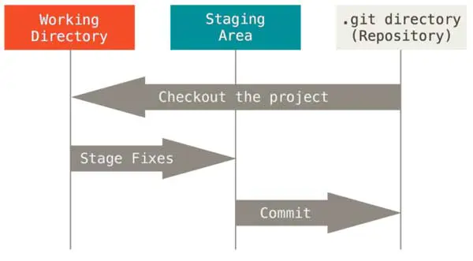
2.Cách thức hoạt động của GIT
modified (đã sửa đổi)
đã có thay đổi trong tệp nhưng chưa cam kết nó với cơ sở dữ liệu.
Quy trình xử lý công việc trên Git
1 tệp
Sửa đổi các tệp trong working directory.

Slide 12
2.Cách thức hoạt động của GIT
staged (đã đánh dấu thay đổi)
đánh dấu một tệp đã sửa đổi so với phiên bản hiện tại của nó để đưa vào lần snapshot tiếp theo.
Quy trình xử lý công việc trên Git
1 tệp
Sửa đổi các tệp trong working directory.
Chọn lọc những thay đổi muốn commit và
thêm những thay đổi đó vào staging area.

Slide 13
2.Cách thức hoạt động của GIT
commit (ghi lại thay đổi).
dữ liệu đã được lưu trữ an toàn trong cơ sở dữ liệu cục bộ.
Quy trình xử lý công việc trên Git
1 tệp
Sửa đổi các tệp trong working directory.
Chọn lọc những thay đổi muốn commit và
thêm những thay đổi đó vào staging area.
Thực hiện một commit, lấy các tệp từ
staging area, lưu snapshot phiên bản vào Git.

Slide 14

3. Lợi ích của GIT
GIT cũng có các lợi ích tuyệt vời đối với các dự án đang chạy song song.
Thao tác thực hiện nhanh, gọn, lẹ hơn, việc sử dụng an toàn hơn.
Thao tác thực hiện nhanh, gọn, lẹ hơn, việc sử dụng an toàn hơn.
Người dùng có thể dễ dàng kết hợp các nhánh với nhau. Qua đó giúp đơn giản hóa quy trình code theo nhóm.
Khi sử dụng GIT, người dùng chỉ cần sử dụng clone mã nguồn từ khoa chứa/phiên bản nào đó có sẵn trong kho lưu trữ/ một nhánh trong kho lưu trữ. Hệ thống lưu trữ chính xác sẽ cho phép bạn có thể làm việc bất cứ lúc nào, ở bất cứ đâu.
Giờ đây, việc lập trình các dự án song song sẽ cực kỳ dễ dàng, hiệu quả và chính xác.

Slide 15
II.CÁCH CÀI ĐẶT GIT
Bao gồm 16 bước

Slide 16


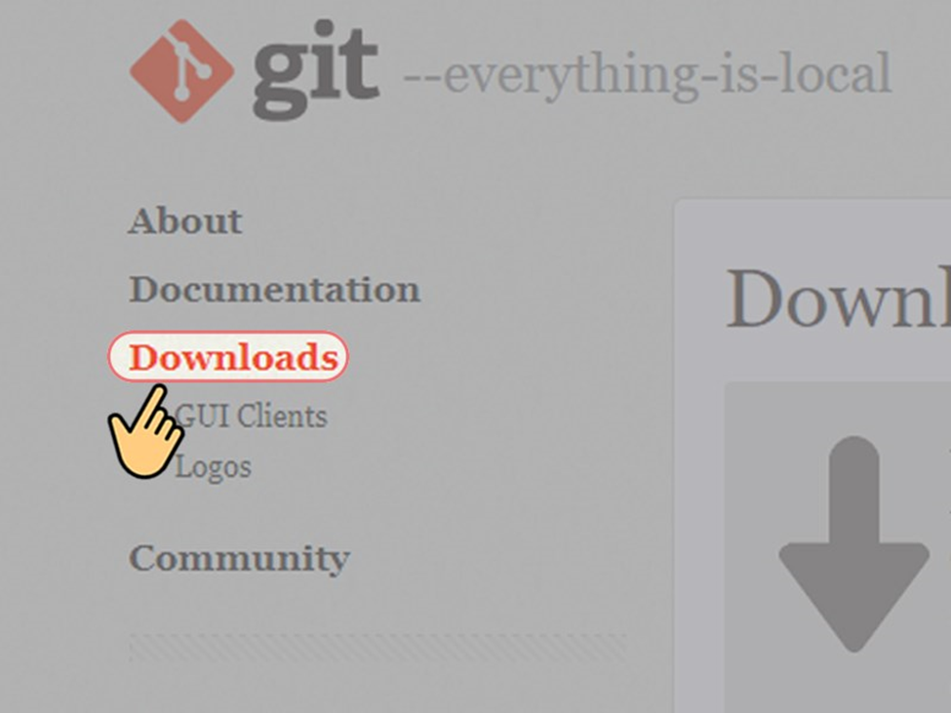
Bước 1
Vào trang web tải Git. Bạn lựa chọn mục Downloads
Cài đặt GIT

Slide 17
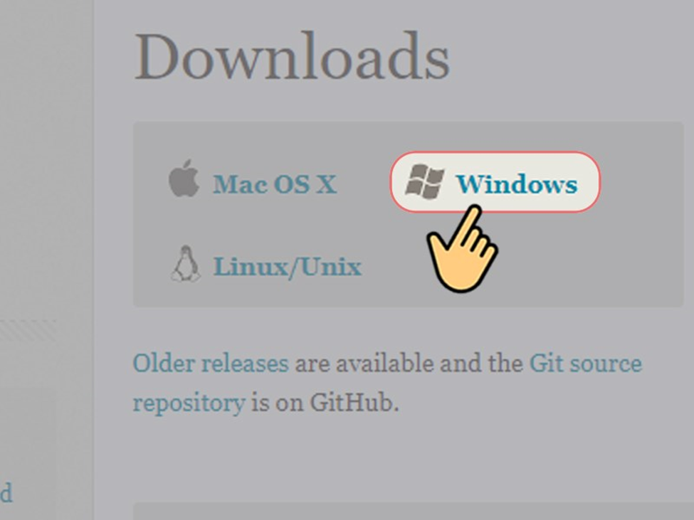
Bước 2
Sẽ có rất nhiều phiên bản phù hợp với các hệ điều hành khác nhau để bạn lựa chọn. Bạn chọn phiên bản dành cho Windows.
Cài đặt GIT

Slide 18
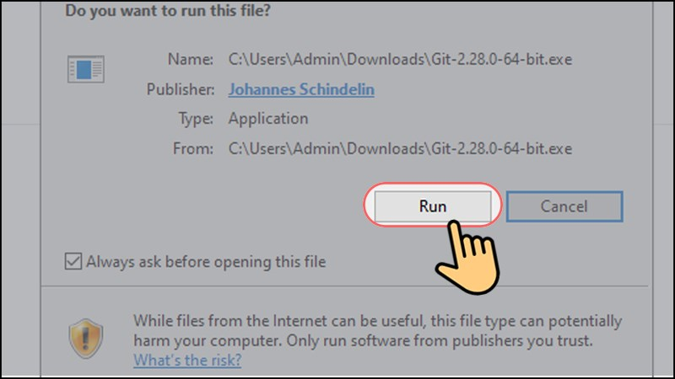

Bước 3
Mở file Git bạn vừa mới tải xuống chọn Run.
Cài đặt GIT

Slide 19
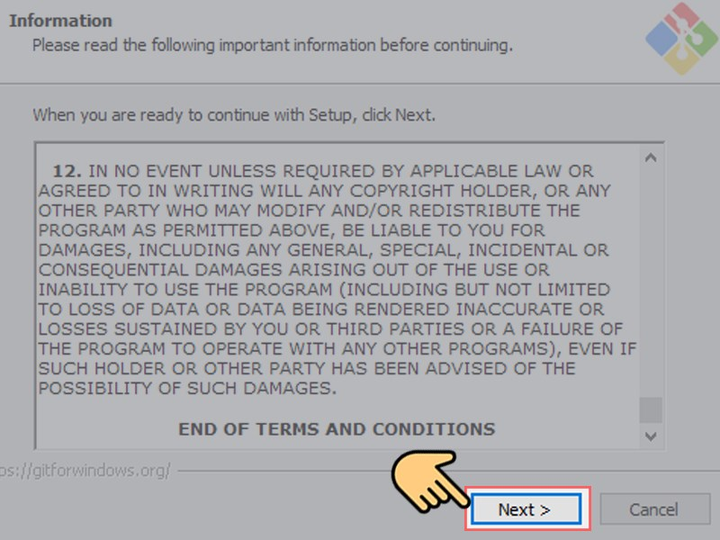
Bước 4
Một cửa sổ cài đặt hiện ra bạn chọn Next
Cài đặt GIT

Slide 20
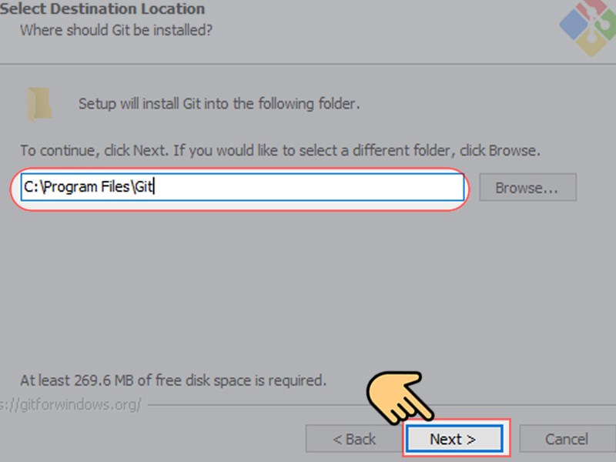
Bước 5
Lựa chọn vị trí lưu mà bạn mong muốn sau đó chọn Next.
Cài đặt GIT

Slide 21

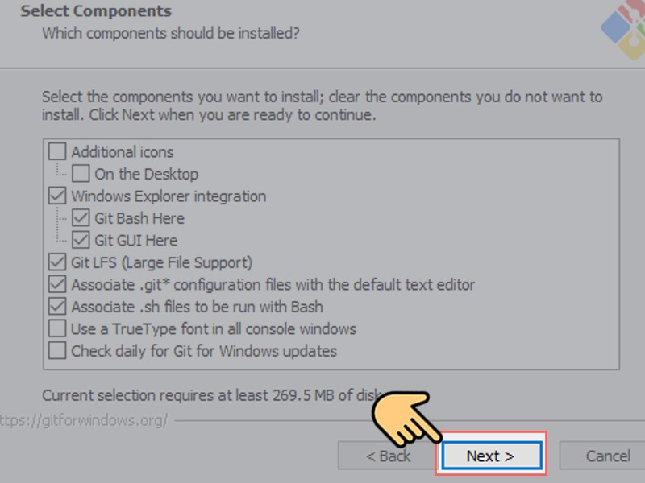
Bước 6
Cửa sổ tiếp theo đã có những lựa chọn mặc định cho bạn, bạn có thể chọn thêm các mục khác theo nhu cầu bản thân. Hoặc cài đặt như bản mặc định của nhà phát triển. Bạn chọn Next để tiếp cài đặt
Cài đặt GIT

Slide 22
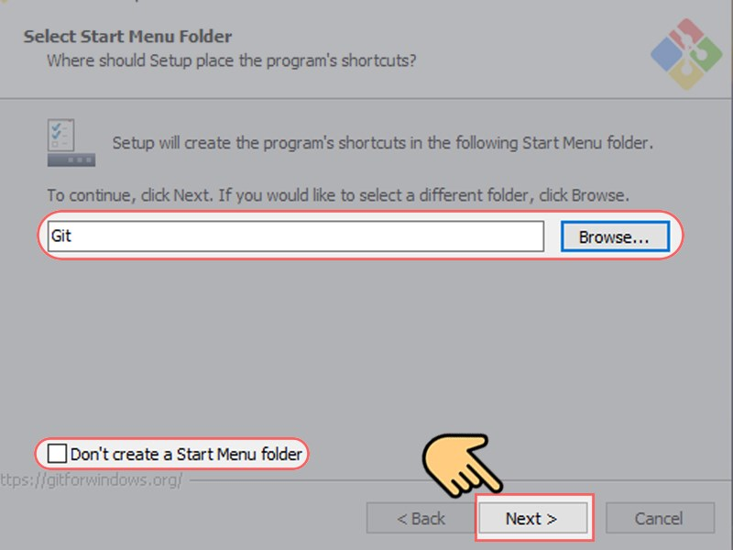
Bước 7
Tiếp đến là lựa chọn đặt vị trí Git vào Start Menu trong mục Browse.
Bạn có thể chọn Don't create a Start Menu folder nếu không muốn tạo ra thư mục của Git trên Start Menu hoặc bạn cũng có thể để mặc định, sau đó chọn Next.
Cài đặt GIT

Slide 23
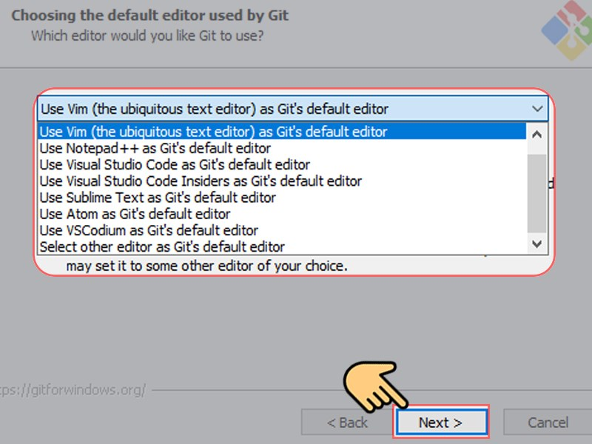
Bước 8
Tiếp đến chương trình sẽ yêu cầu bạn lựa chọn một chương trình soạn thảo để biên tập lệnh cho Git bash. Có rất nhiều chương trình khác nhau để bạn lựa chọn, nhưng nếu sử dụng Win 10, bạn nên để trình mặc định Vim mà phần mềm đã chọn sẵn, sau đó bạn chọn Next để tiếp tục cài đặt.
Cài đặt GIT

Slide 24
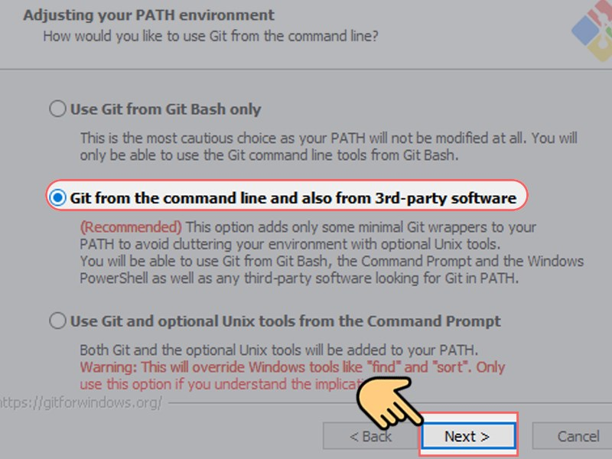
Bước 9
Tiếp theo, phần cài đặt Git yêu cầu bạn lựa chọn cài đặt về biến môi trường. Khi cài trên Windows 10 bạn nên sử dụng lựa chọn mặc định Git from the command line and also from 3rd-party software (Git từ dòng lệnh và cả từ phần mềm của bên thứ ba). Sau đó chọn Next.
• Nếu không cần dùng biến Path để là môi trường mặc định cho Git thì bạn có thể lựa chọn Use Git from Git Bash only (chỉ sử dụng Git từ Git Bash)
• Hoặc chọn Use Git and optional Unix tools from the Command Prompt nếu muốn sử dụng Git và các công cụ Unix tùy chọn từ Command Prompt.
Cài đặt GIT

Slide 25
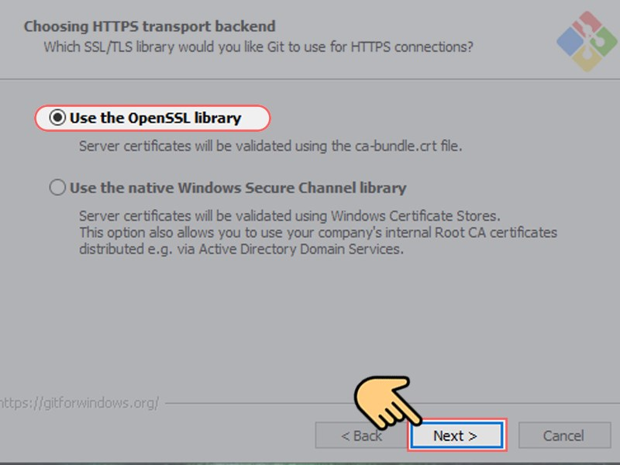
Bước 10
Tiếp theo là lựa chọn phương thức bảo mật. Bạn có thể lựa chọn phương thức mình mong muốn nhưng tốt nhất là nên giữ lại lựa chọn mặc định là Use the OpenSSL library (sử dụng thư viện OpenSSL) của phần mềm. Chọn Next để tiến hành bước tiếp theo.
Bạn có thể chọn Use the native Window Secure Channel library để sử dụng thư viện gốc Window Secure Channel làm phương thức bảo mật.
Cài đặt GIT

Slide 26
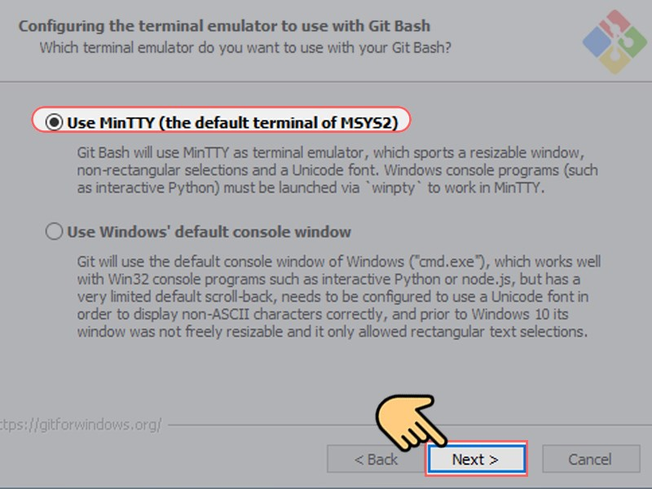
Bước 11
Cửa số tiếp theo yêu cầu chúng ta lựa chọn chương trình hiển thị cửa sổ dòng lệnh, để tương tác với chúng ta về sau. Bạn có thể lựa chọn Use Windows' default console window (sử dụng cửa sổ bảng điều khiển mặc định của Windows) để chọn màn hình đen chữ trắng mặc định của Windows.
Tuy nhiên để có giao diện tiếng Việt đẹp mắt và dễ dàng sử dụng, thao tác chúng ta nên giữ nguyên mục Use MinTTY the default terminal of MSYS2 (sử dụng MinTTY thiết bị mặc định của MSYS2). Sau đó chọn Next.
Cài đặt GIT

Slide 27
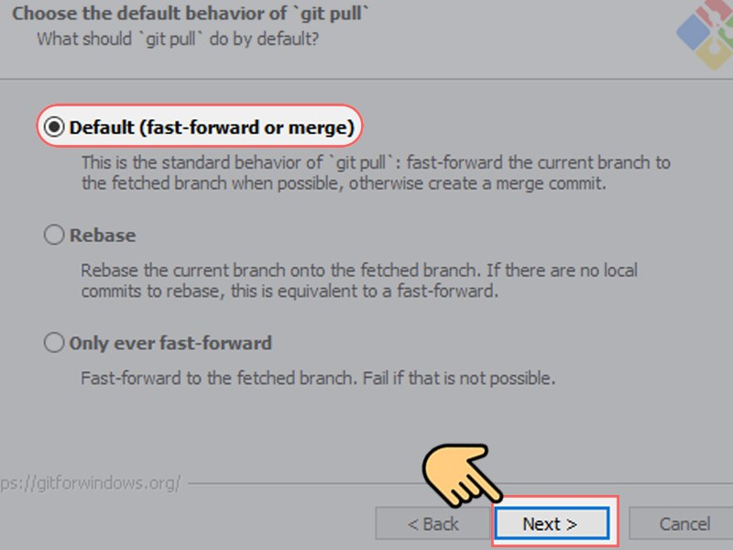
Bước 12
Tiếp đến bạn sẽ lựa chọn hành vi mặc định của git. Bạn để nguyên lựa chọn mặc định là Default (fast- forward or merge) là chế độ mặc định của phần mềm. Chọn Next.
Cài đặt GIT

Slide 28
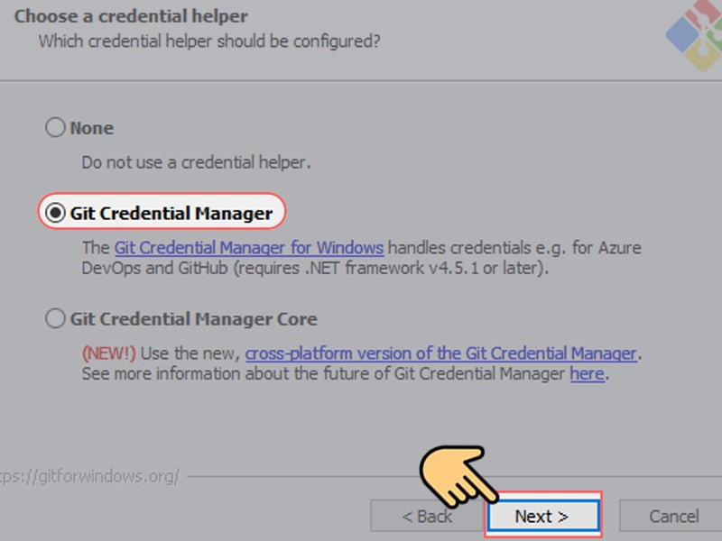
Bước 13
Chọn mục trợ giúp chứng chỉ, để nguyên lựa chọn mặc định là Git credential Manager (Trình quản lý thông tin xác thực Git). Sau đó chọn Next.
Cài đặt GIT

Slide 29
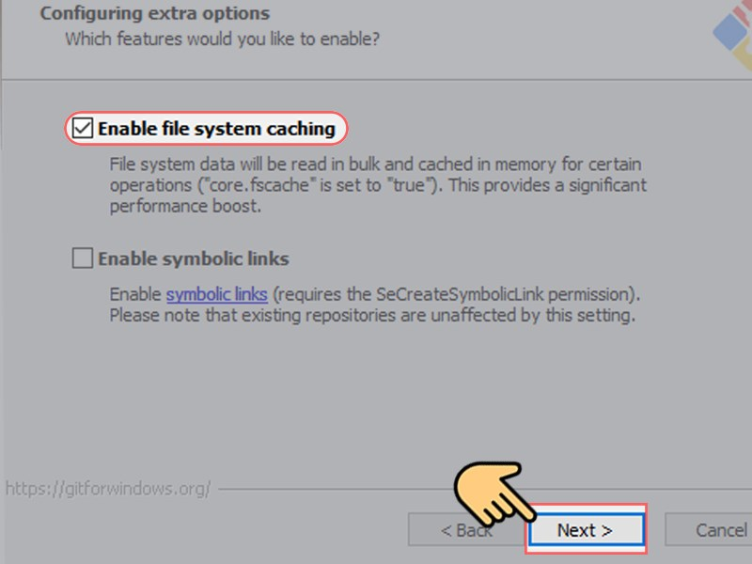
Bước 14
Tiếp đến bạn sẽ lựa lựa chọn cấu hình tùy chọn bổ sung, bạn để mặc định là Enble file system caching. Chọn Next.
Cài đặt GIT

Slide 30
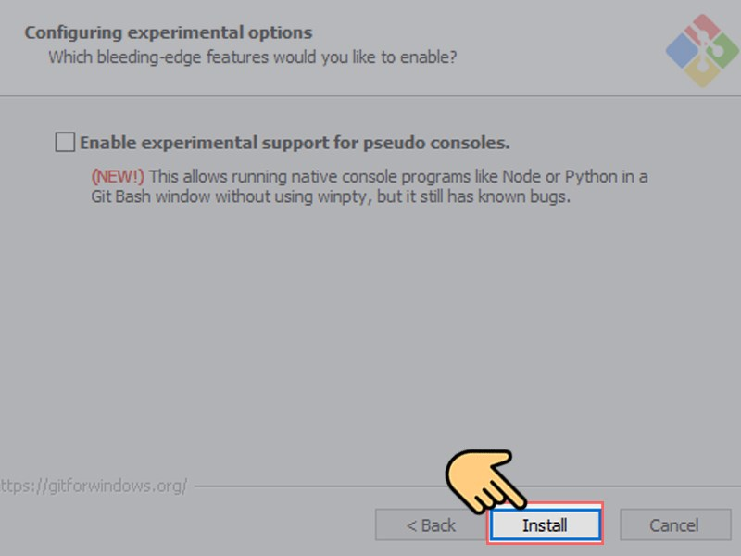
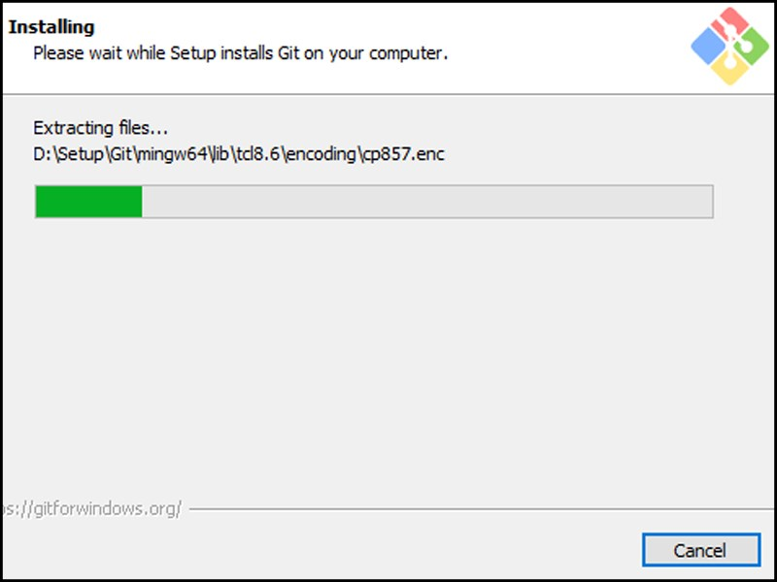
Bước 15
Cuối cùng bạn lựa chọn Install để kết thúc quá trình cài đặt. Bạn có thể chọn Enable experimental support for pseudo consoles (bật hỗ trợ thử nghiệm cho bảng điều khiển giả). Sau đó đợi chương trình cài đặt vào máy.
Cài đặt GIT

Slide 31
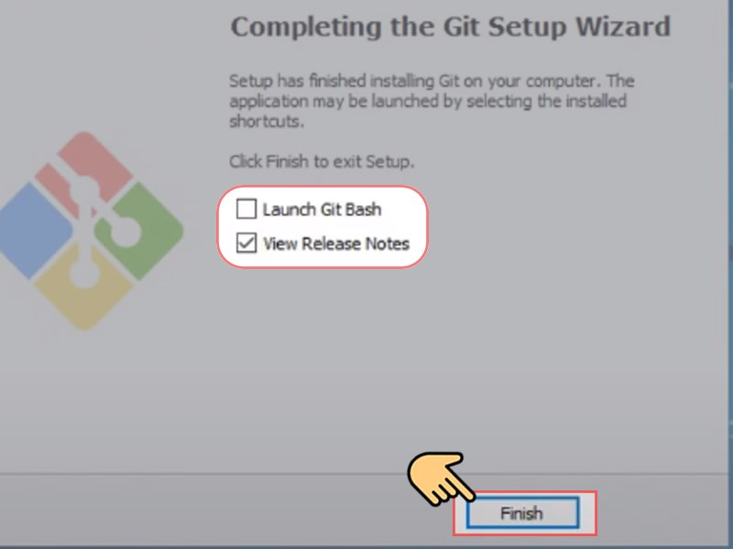
Bước 16
Cuối cùng bạn sẽ có 2 mục để bạn lựa chọn:
• Mục Lauch Git Bash: để mở cửa sổ dòng lệnh của Git lên ngay sau đó.
• Mục View Release Notes: để xem ghi chú về các thay đổi của phiên bản này so với các phiên bản trước đó.
Các bạn có thể lựa chọn tùy theo nhu cầu của bản thân. Và chọn Finish để hoàn tất cài đặt.
Cài đặt GIT

Slide 32
III. Các câu lệnh cơ bản của GIT

Slide 33
Câu lệnh về GIT
Git init: Khởi tạo một kho chứa mới. Thực hiện lệnh này trong thư mục bạn muốn làm kho chứa.
git clone [url]: Sao chép (clone) một kho chứa từ nguồn xa về máy cục bộ của bạn.
git add [file(s)]: Đánh dấu (stage) các tập tin để chuẩn bị cho commit.
git commit -m "[message]": Commit các thay đổi đã đánh dấu (staged) với một thông điệp mô tả.
git status: Hiển thị trạng thái hiện tại của kho chứa, bao gồm các tập tin đã thay đổi và tập tin đã được đánh dấu (staged).
git log: Hiển thị lịch sử commit.
git branch: Liệt kê danh sách các nhánh hiện có trong kho chứa. Nhánh hiện tại sẽ được đánh dấu bằng dấu sao (*).
git checkout [branch_name]: Chuyển đổi sang một nhánh khác.
git merge [branch_name]: Hợp nhất thay đổi từ một nhánh khác vào nhánh hiện tại.
git push: Đẩy các commit mới và thay đổi lên kho chứa chia sẻ.
git pull: Kéo các thay đổi từ kho chứa chia sẻ về máy cục bộ của bạn.
git remote add [name] [url]: Thêm một kho chứa từ xa với tên xác định.
git remote -v: Hiển thị danh sách các kho chứa từ xa đã được cấu hình.
git rm [file(s)]: Xóa tập tin khỏi kho chứa và đánh dấu xóa để thực hiện trong commit tiếp theo.
git diff: Hiển thị sự khác biệt giữa thư mục làm việc hiện tại và commit gần nhất.

Slide 34
Câu lệnh về GIT
Các thuật ngữ quan trọng liên quan đến Git
Branch: Trong GIT, Branch được hiểu là các nhánh. Các Branch sẽ tương ứng với các phiên bản cụ thể trong kho lưu trữ. Branch cho phép người dùng có thể dễ dàng truy cập, theo dõi các thay đổi của các phiên bản, từ đó thử nghiệm hoặc lựa chọn sử dụng phiên bản cũ hơn.
Commit: Hiểu một cách đơn giản, commit là thuật ngữ thể hiện một thời điểm cụ thể trong lịch sử thực hiện code của bạn. Các dự án sẽ có nhiều thời điểm cụ thể trong lịch sử nên sẽ có nhiều code. Khi sử dụng git, bạn có thể dùng lệnh commit kết hợp với lệnh git add để kiểm tra các thay đổi và lưu trữ trong local repository.
Check out: Khi sử dụng git, các lập trình viên sẽ dùng lệnh checkout để chuyển giữa các nhánh hay còn gọi là các branch. Chỉ cần nhập lệnh git checkout + tên Branch, bạn đã có thể chuyển đến nhánh mong muốn. Đồng thời, lệnh check out cũng cho phép người dùng chuyển về branch (master Branch).
Fetch: Sử dụng lệnh Fetch sẽ cho phép bạn nạp và tải các bản sao trên hệ thống lưu trữ và tải các tệp nhánh về máy tính cá nhân. Bạn có thể sử dụng lệnh Fetch để lưu các thay đổi mới nhất vào kho lưu trữ. Fetch cho phép bạn có thể lưu trữ nhiều nhánh trong cùng một thời điểm.
Fork: là thuật ngữ thể hiện các bản sao của một kho lưu trữ. Tiện ích fork cho phép người dùng - các lập trình viên có thể thử nghiệm các thay đổi. Nhờ việc sử dụng trên bản sao nên người dùng có thể thoải mái thay đổi mà không lo ảnh hưởng tới các dự án chính.
Head:Các nhánh trong Git sẽ bao gồm các commit. Và các commit ở đầu 1 nhánh sẽ được gọi là Head. Một head sẽ tương ứng với một commit mới nhất trong hệ thống lưu trữ.
Index: Index là thuật ngữ được sử dụng khi bạn thêm/xóa/thay đổi một file dữ liệu nào đó. Tuy nhiên, file dữ liệu này vẫn sẽ cần nằm trong thư mục cho đến khi bạn sẵn sàng commit các thay đổi. Bạn có thể phân biệt các thay đổi dựa vào màu sắc của commit. Các thay đổi có màu xanh tức là đã sẵn sàng để được thay đổi, còn màu đỏ là chưa sẵn sàng.
Master: Đây là các nhánh chính trong kho lưu trữ của phần mềm Git mà bạn đang sử dụng. Nhánh master sẽ bao gồm các thay đổi và commit trong thời gian gần đây nhất.
Merge: Trong Git, người dùng có thể dùng lệnh Git Merge để bổ sung các thay đổi từ branch này sang branch khác. Người dùng chỉ cần dùng lệnh Merge và pull requests là đã có thể dễ dàng kéo các yêu cầu từ các nhánh khác nhau.
Origin: Đây là phiên bản mặc định của hệ thống lưu trữ. Origin sẽ đóng vai trò liên lạc với nhánh chính. Vì thế, người dùng có thể dùng lệnh Git push Origin master để thay đổi tới nhánh chính. Việc thay đổi có thể diễn ra cục bộ.
Pull: Thuật ngữ Pull trong Git là gì? Hiểu một cách đơn giản, Pull là việc người dùng đề xuất các thay đổi mới cho Master Branch. Đây là tính năng phù hợp với các dự án cần làm việc nhóm. Người thực hiện có thể dùng tính năng Pull Request để yêu cầu người có nhiệm vụ thực hiện bảo trì kho lưu trữ để xem xét các thay đổi của hệ thống.
Người dùng có thể dùng lệnh Git Pull để thay đổi lịch sử lưu trữ vào các nhánh chính.
Push: Lệnh Push được sử dụng khi người lập trình cần cập nhật các branch từ xa. Đồng thời, Git Push cũng được dùng cho những thay đổi mới nhất mà người sử dụng đã commit.
Rebase: Nếu muốn phân tích, di chuyển các commit, rebase sẽ là lệnh phù hợp. Bạn cũng có thể sử dụng lệnh Git rebase để thoát khỏi commit hoặc hợp nhất 2 nhánh khác nhau.
Remote: Remote cũng là một kho lưu trữ. Tuy nhiên, đây là kho lưu trữ từ xa. Remote là một bản sao của một nhánh, có cấu trúc giao tiếp ngược dòng với nhánh gốc cũng như các nhánh khác có trong kho lưu trữ.
Repository: Đây là thuật ngữ thể hiện kho lưu trữ GIT với các tập của dự án. Trong kho lưu trữ Repository có thể chứa các branch, tags và các commit.
Stash: Lệnh Stash cho phép người dùng có thể loại bỏ các thay đổi hiện có tại mục đang lựa chọn. Sau đó, bạn có thể xóa các stashes. Trong trường hợp bạn muốn tạm dừng hoạt động của mình trong thời gian ngắn, lệnh Stash sẽ là lựa chọn hữu ích dành cho bạn.
Tags: Các tags được sử dụng để theo dõi commit quan trọng trong hệ thống. Người dùng có thể sử dụng các tags để chú thích commit, giúp việc tra cứu đối tượng nhanh chóng và đầy đủ hơn.
Upstream: Upstream là thuật ngữ để chơi nơi bạn có thể push các thay đổi trong nhóm chính.

Slide 35
IV. Cách làm việc nhóm với GIT

Slide 36




Làm việc nhóm với Git đòi hỏi sự hợp tác và tuân thủ các quy tắc chung. Cùng nhau thống nhất các quy trình và phương pháp làm việc giúp cho việc sử dụng Git trong dự án diễn ra hiệu quả và tránh xung đột không cần thiết.Dưới đây là hướng dẫn cơ bản về cách làm việc nhóm với Git:
01. Chọn mô hình làm việc:
Đầu tiên, quyết định mô hình làm việc nhóm mà nhóm bạn sẽ sử dụng. Một số mô hình phổ biến bao gồm:
Centralized Workflow: Sử dụng một nhánh chính (thường là master hoặc main) và các nhánh phụ cho tính năng hoặc sửa lỗi. Mọi người làm việc trên các nhánh riêng và hợp nhất vào nhánh chính sau khi hoàn thành.
Feature Branch Workflow: Mỗi tính năng mới được phát triển trong một nhánh riêng (feature branch). Sau khi hoàn thành, tính năng được hợp nhất vào nhánh chính.
Gitflow Workflow: Mô hình phức tạp hơn, bao gồm các nhánh feature, develop, release, hotfix, và master.

Slide 37
Làm việc nhóm với Git đòi hỏi sự hợp tác và tuân thủ các quy tắc chung. Cùng nhau thống nhất các quy trình và phương pháp làm việc giúp cho việc sử dụng Git trong dự án diễn ra hiệu quả và tránh xung đột không cần thiết.Dưới đây là hướng dẫn cơ bản về cách làm việc nhóm với Git:
01. Chọn mô hình làm việc:
02. Tạo các nhánh riêng cho tính năng và sửa lỗi:
Khi bắt đầu làm việc trên một tính năng hoặc sửa lỗi, tạo một nhánh mới từ nhánh chính (hoặc nhánh develop trong mô hình Gitflow) bằng lệnh:
Git checkout -b[feature_branch_name]

Slide 38
Làm việc nhóm với Git đòi hỏi sự hợp tác và tuân thủ các quy tắc chung. Cùng nhau thống nhất các quy trình và phương pháp làm việc giúp cho việc sử dụng Git trong dự án diễn ra hiệu quả và tránh xung đột không cần thiết.Dưới đây là hướng dẫn cơ bản về cách làm việc nhóm với Git:
01. Chọn mô hình làm việc:
02. Tạo các nhánh riêng cho tính năng và sửa lỗi:
03. Làm việc trên nhánh riêng:
Mọi thay đổi liên quan đến tính năng hoặc sửa lỗi đều được thực hiện trên nhánh riêng này.

Slide 39
Làm việc nhóm với Git đòi hỏi sự hợp tác và tuân thủ các quy tắc chung. Cùng nhau thống nhất các quy trình và phương pháp làm việc giúp cho việc sử dụng Git trong dự án diễn ra hiệu quả và tránh xung đột không cần thiết.Dưới đây là hướng dẫn cơ bản về cách làm việc nhóm với Git:
01. Chọn mô hình làm việc:
02. Tạo các nhánh riêng cho tính năng và sửa lỗi:
03. Làm việc trên nhánh riêng:
04. Commit và đồng bộ thường xuyên:
Thực hiện commit thường xuyên và đồng bộ với kho chứa chia sẻ. Sử dụng các lệnh git add, git commit, git push, và git pull để thực hiện các thao tác này.

Slide 40
Làm việc nhóm với Git đòi hỏi sự hợp tác và tuân thủ các quy tắc chung. Cùng nhau thống nhất các quy trình và phương pháp làm việc giúp cho việc sử dụng Git trong dự án diễn ra hiệu quả và tránh xung đột không cần thiết.Dưới đây là hướng dẫn cơ bản về cách làm việc nhóm với Git:
01. Chọn mô hình làm việc:
02. Tạo các nhánh riêng cho tính năng và sửa lỗi:
03. Làm việc trên nhánh riêng:
04. Commit và đồng bộ thường xuyên:
05. Giải quyết xung đột (conflict)
Nếu có xung đột khi hợp nhất thay đổi từ các nhánh khác nhau, sửa các xung đột và sau đó commit lại. Git sẽ tự động gợi ý các vị trí xung đột để bạn giải quyết.

Slide 41
Làm việc nhóm với Git đòi hỏi sự hợp tác và tuân thủ các quy tắc chung. Cùng nhau thống nhất các quy trình và phương pháp làm việc giúp cho việc sử dụng Git trong dự án diễn ra hiệu quả và tránh xung đột không cần thiết.Dưới đây là hướng dẫn cơ bản về cách làm việc nhóm với Git:
01. Chọn mô hình làm việc:
02. Tạo các nhánh riêng cho tính năng và sửa lỗi:
03. Làm việc trên nhánh riêng:
04. Commit và đồng bộ thường xuyên:
05. Giải quyết xung đột (conflict)
06.Yêu cầu đánh giá (code review):
Trước khi hợp nhất vào nhánh chính, thường nên yêu cầu đánh giá từ thành viên khác của nhóm bằng cách sử dụng Pull Request (trên các nền tảng như GitHub, GitLab, Bitbucket) hoặc yêu cầu xem xét từ các thành viên khác.

Slide 42
Làm việc nhóm với Git đòi hỏi sự hợp tác và tuân thủ các quy tắc chung. Cùng nhau thống nhất các quy trình và phương pháp làm việc giúp cho việc sử dụng Git trong dự án diễn ra hiệu quả và tránh xung đột không cần thiết.Dưới đây là hướng dẫn cơ bản về cách làm việc nhóm với Git:
01. Chọn mô hình làm việc:
02. Tạo các nhánh riêng cho tính năng và sửa lỗi:
03. Làm việc trên nhánh riêng:
04. Commit và đồng bộ thường xuyên:
05. Giải quyết xung đột (conflict)
06.Yêu cầu đánh giá (code review):
07. Hợp nhất (merge) vào nhánh chính:
Sau khi các thay đổi được đánh giá và xác nhận là ổn, hợp nhất (merge) tính năng hoặc sửa lỗi vào nhánh chính (thường là master hoặc main) bằng lệnh git merge.

Slide 43
Làm việc nhóm với Git đòi hỏi sự hợp tác và tuân thủ các quy tắc chung. Cùng nhau thống nhất các quy trình và phương pháp làm việc giúp cho việc sử dụng Git trong dự án diễn ra hiệu quả và tránh xung đột không cần thiết.Dưới đây là hướng dẫn cơ bản về cách làm việc nhóm với Git:
01. Chọn mô hình làm việc:
02. Tạo các nhánh riêng cho tính năng và sửa lỗi:
03. Làm việc trên nhánh riêng:
04. Commit và đồng bộ thường xuyên:
05. Giải quyết xung đột (conflict)
06.Yêu cầu đánh giá (code review):
07. Hợp nhất (merge) vào nhánh chính:
08. Làm việc trên nhánh chính cẩn thận:
Đảm bảo nhánh chính luôn ổn định. Không nên làm việc trực tiếp trên nhánh chính mà thay vào đó làm việc trên các nhánh riêng và hợp nhất khi đã kiểm tra kỹ lưỡng.

Slide 44
Làm việc nhóm với Git đòi hỏi sự hợp tác và tuân thủ các quy tắc chung. Cùng nhau thống nhất các quy trình và phương pháp làm việc giúp cho việc sử dụng Git trong dự án diễn ra hiệu quả và tránh xung đột không cần thiết.Dưới đây là hướng dẫn cơ bản về cách làm việc nhóm với Git:
01. Chọn mô hình làm việc:
02. Tạo các nhánh riêng cho tính năng và sửa lỗi:
03. Làm việc trên nhánh riêng:
04. Commit và đồng bộ thường xuyên:
05. Giải quyết xung đột (conflict)
06.Yêu cầu đánh giá (code review):
07. Hợp nhất (merge) vào nhánh chính:
08. Làm việc trên nhánh chính cẩn thận:
09.Thường xuyên đồng bộ và cập nhật:
Đồng bộ thường xuyên với nhánh chính của kho chứa chia sẻ để cập nhật mã nguồn và giải quyết các xung đột mới.

Slide 45
Làm việc nhóm với Git đòi hỏi sự hợp tác và tuân thủ các quy tắc chung. Cùng nhau thống nhất các quy trình và phương pháp làm việc giúp cho việc sử dụng Git trong dự án diễn ra hiệu quả và tránh xung đột không cần thiết.Dưới đây là hướng dẫn cơ bản về cách làm việc nhóm với Git:
01. Chọn mô hình làm việc:
02. Tạo các nhánh riêng cho tính năng và sửa lỗi:
03. Làm việc trên nhánh riêng:
04. Commit và đồng bộ thường xuyên:
05. Giải quyết xung đột (conflict)
06.Yêu cầu đánh giá (code review):
07. Hợp nhất (merge) vào nhánh chính:
08. Làm việc trên nhánh chính cẩn thận:
09.Thường xuyên đồng bộ và cập nhật:
10.Thảo luận và ghi chú:
Sử dụng tích hợp thảo luận và ghi chú trong hệ thống quản lý mã nguồn (như GitHub Issues, GitLab Issues, hoặc Bitbucket Discussions) để trao đổi ý kiến, đặt câu hỏi, và ghi chú về vấn đề cụ thể.

Slide 46
Làm việc nhóm với Git đòi hỏi sự hợp tác và tuân thủ các quy tắc chung. Cùng nhau thống nhất các quy trình và phương pháp làm việc giúp cho việc sử dụng Git trong dự án diễn ra hiệu quả và tránh xung đột không cần thiết.Dưới đây là hướng dẫn cơ bản về cách làm việc nhóm với Git:
01. Chọn mô hình làm việc:
02. Tạo các nhánh riêng cho tính năng và sửa lỗi:
03. Làm việc trên nhánh riêng:
04. Commit và đồng bộ thường xuyên:
05. Giải quyết xung đột (conflict)
06.Yêu cầu đánh giá (code review):
07. Hợp nhất (merge) vào nhánh chính:
08. Làm việc trên nhánh chính cẩn thận:
09.Thường xuyên đồng bộ và cập nhật:
10.Thảo luận và ghi chú:
11. Giữ kho chứa sạch sẽ:
Xóa các nhánh không còn cần thiết và giữ kho chứa sạch sẽ. Các nhánh đã hợp nhất có thể được xóa sau khi không còn sử dụn

Slide 47


Nhóm 3
THANK YOU

